Slide 1
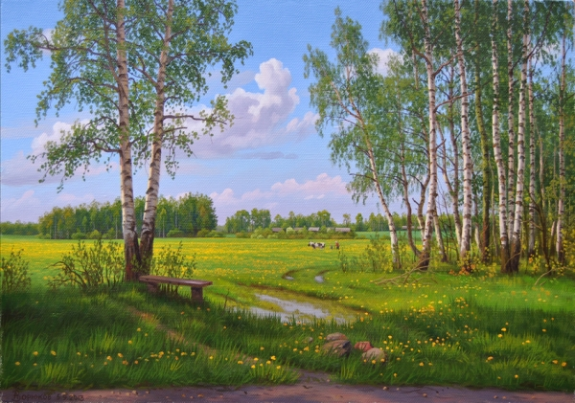
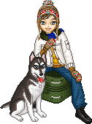
Narodna basna Vuk i jagnje
Anka Rašić

Slide 2
Tip časa : obrada
Cilj časa :
Obrazovni - osposobljavanje učenika za razumevanje i doživljavanje basne
Vaspitni –razvijanje moralnih vrednosti učenika
Razvijanje i vođenje dobrog dijaloga
Nastavne metode : tekst, dijaloška, ilustrativna

Slide 3
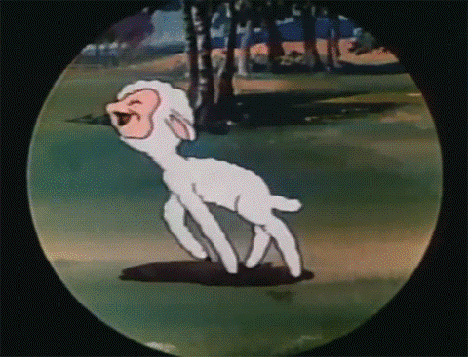
АСОЦИЈАЦИЈЕ
А1
mesojed
lukava
Б1
А2
Б2
zao
šumi
А
Б
vuk
lisica
basna
priča
basnopisci
В
Г
dugačka
В2
Dositej
Г2
kratka
В1
Ezop
Г1
Notes:
Драгана Цукић

Slide 4
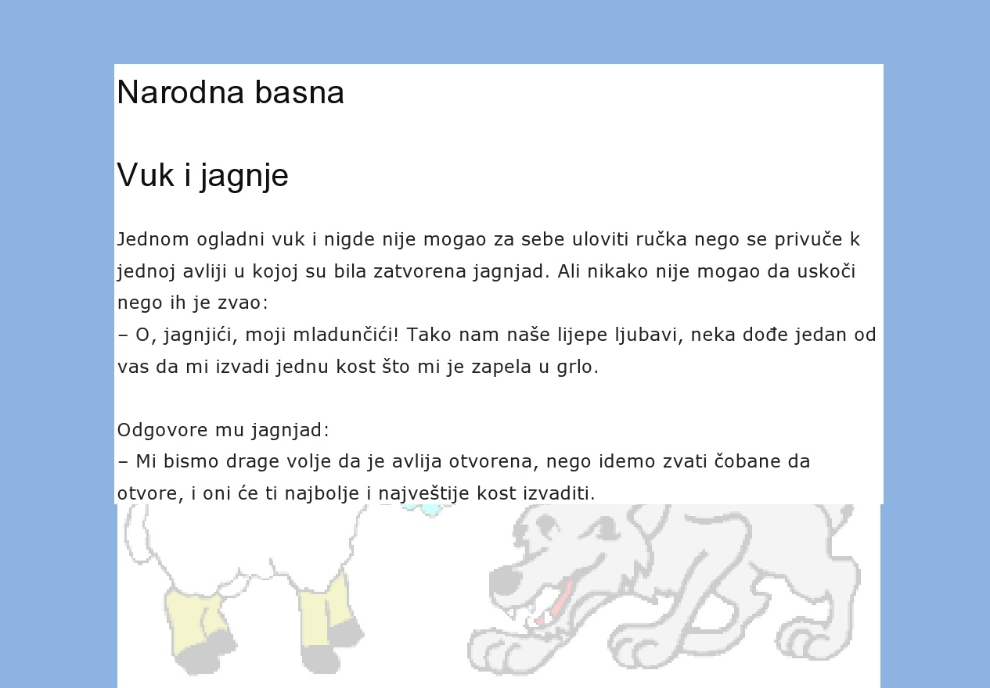
Basna je kratka priča, gde su glavni likovi životinje koje opisuju ljudske osobine.

Slide 5
Kakvo raspoloženje budi u tebi ova basna?
U kakvim su odnosima vuk i jagnje u realnom životu?
Kako se vuk obraća jagnjetu?
Usledio je odgovor , kakav?
Kako se ponaša vuk nakon odgovora?
Da li prepoznajemo osobine koje opisuju vuka kod nekih ljudi?
Kako možemo da utičemo na takve osobe da budu bolje?
Kako se ponašaju iskreni prijatelji?

Slide 6
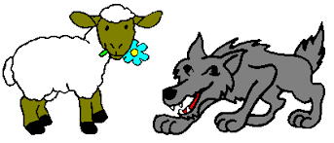
Glavi likovi : vuk i jagnje
Vuk - vuk je krvoločan, zao , lenj, gladan
Jagnje : umiljato, pametno, mirno, kulturno. Odgovorilo, da će pozvati pastira da pomogne vuku .
Tema : Vuk je gladan i želi da prevari jagnje

Slide 7
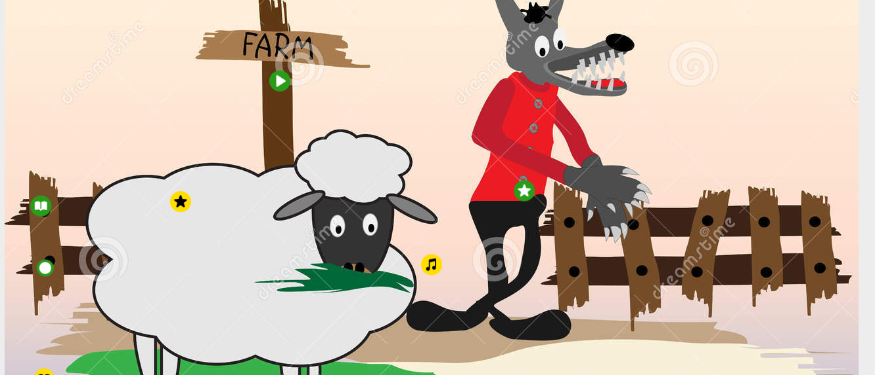
Thinglink
Da li si ti nekad ovako ponašaš ovako prema slabijima i mlađim drugovima?

Slide 8
Pouke basne :
Vuk dlaku menja, a ćud ne menja.
Ne treba verovati nepoznatoj osobi.
Iza slatkorečivih ljudi ostaju posledice.
Slušaj roditelje
Da li si ti ponašaš ovako prema slabijima i mlađim drugovima?
Za domaći zadatak dovršiti mapu uma

Slide 9
Zatvorena grupa – Škola u Vratarnici
Nepodeljena škola, tri učenika rade po IOP 1
2 predškolca, 1 prvak i učenik 3. razreda sa kojim je rađena ova lekcija.
Ostali učenici su pevali zajedno Vuk i jagnje.
Roditelji učenika 3. razreda i jedan predškolac su dali saglasnost za upotrebu fotografije u obrazovne svrhe .

Slide 10
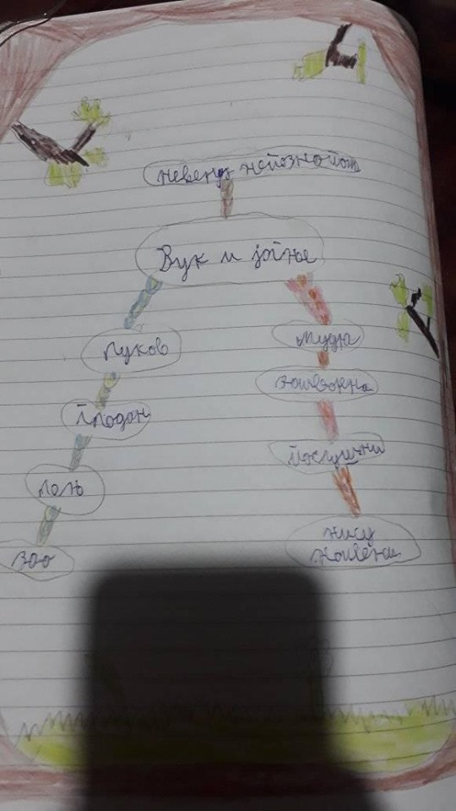
Mapa uma

